Slide 1
Algorytm Goluba-Welscha
Każdy zbiór wielomianów ortogonalnych spełnia zależność

Slide 2
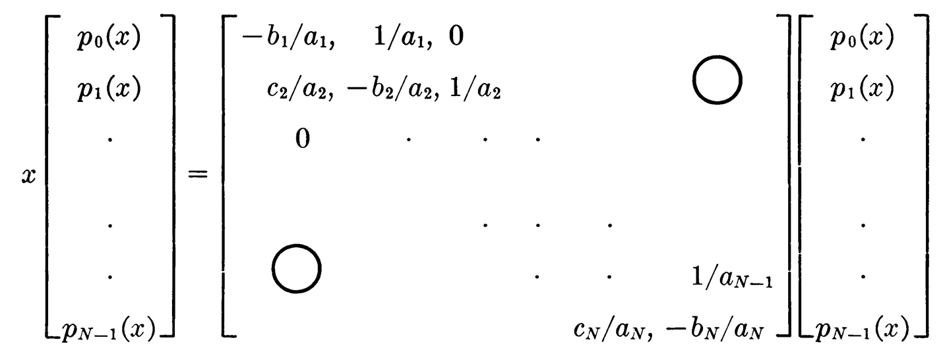
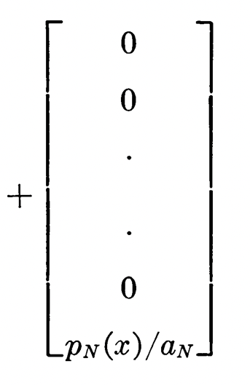
Równanie macierzowe

Slide 3


Problem własny
Macierzowa postać układu równań
t_{j} jest pierwiastkiem wielomianu p_{N}(x)wtedy i tylko wtedy, gdy
Czyli gdy t_{j} jest wartością własną macierzy T, dodatkowo wagi spełniają

Slide 4
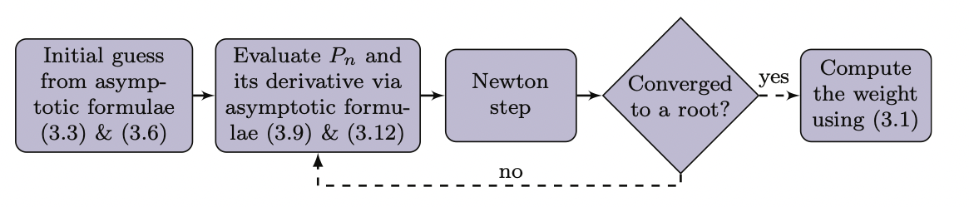
Algorytm Hale’a-Towsenda
Obecnie najszybszy, który dla dużych n ma złożoność liniową.

Slide 5
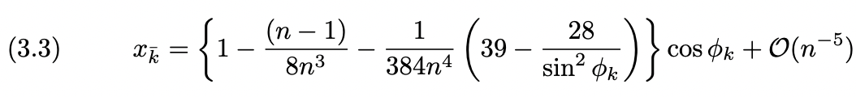

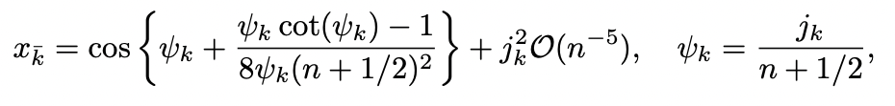


Asymptotyczne wzory na pierwiastki
Ze względu na symetrię w przedziale [-1,1] wystarczą pierwiastki w [0,1]
Dla pierwiastków oddalonych od 1
Dla pierwiastków bliskich 1
jest pierwiastkiem funkcji Bessela

Slide 6
Asymptotyczne wzory na wartość wielomianu
Wyliczenie wartości wielomianu wysokiego stopnia w formie innej niż iloczynowa jest kosztowne
Można sformułować wzory przybliżające P_{n}, podobnie jak poprzednio inne wewnątrz i na brzegu przedziału
Aby wyliczyć pochodną P’_{n}, potrzebną do iteracji Newtona, wykorzystujemy rekurencję

Slide 7
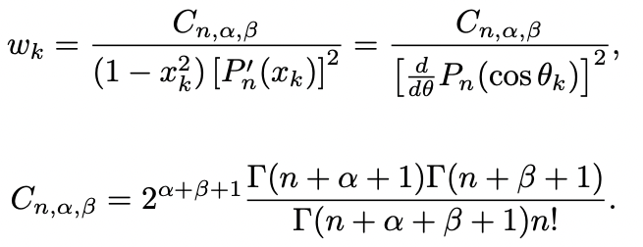
Obliczanie wag kwadratury
Przy czym dla wielomianów Legendre’a $α i β$ są równe 0

Slide 8
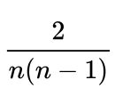
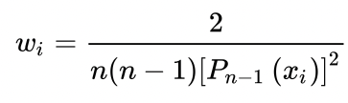
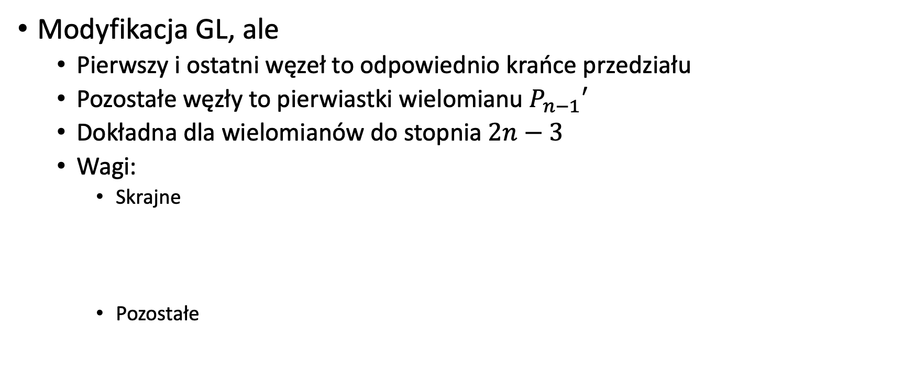
Kwadratury Gaussa-Lobatto
Modyfikacja GL, ale
Pierwszy i ostatni węzeł to odpowiednio krańce przedziału
Pozostałe węzły to pierwiastki wielomianu $P_{n−1}′$
Dokładna dla wielomianów do stopnia $2n−3$
Wagi:
Skrajne
Pozostałe

